Slide 1
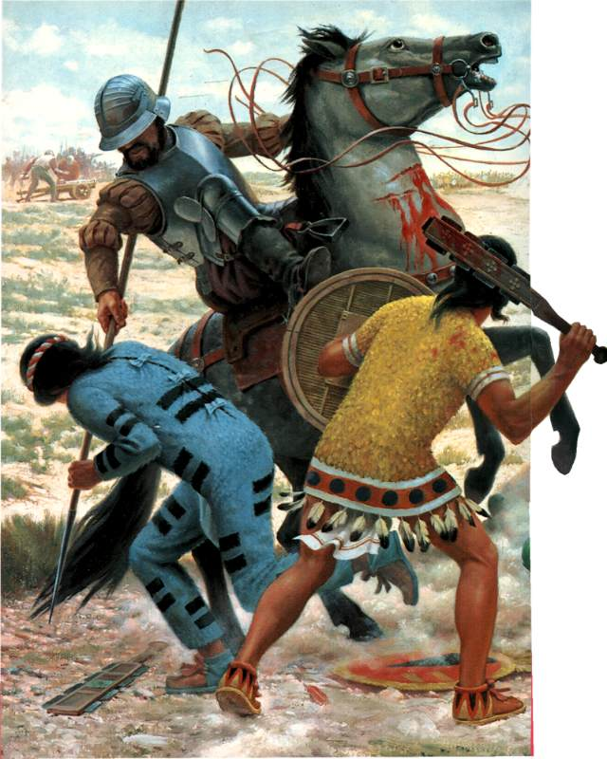
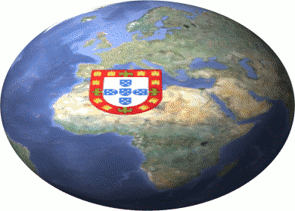
Dobytí Nového světa
Už v roce 1494 vypukl spor mezi Španělskem a Portugalskem o objevovaná území.
Ten byl urovnán smlouvou uzavřenou v Tordesillas (Šp.).
Byla stanovena demarkační linie vedoucí 2000 km na západ od Kapverdských ostrovů. Na východ od této linie směli podnikat plavby Portugalci, na západ Španělé.

Slide 2
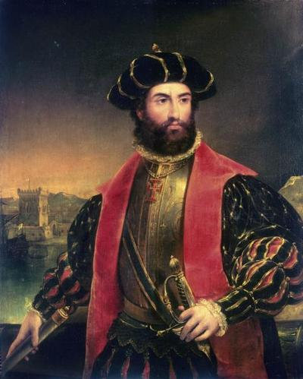
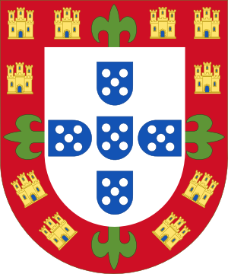
Roku 1500 portugalský mořeplavec Pedro Cabral plul Atlantikem cestou do Indie (Kalikut), ale bouří byl zahnán k pobřeží Brazílie.
Zpočátku si Cabral myslel, že jde o ostrov a proto novou zemi nazval Ilha da Vera Cruz (Ostrov pravého kříže) a prohlásil ji za majetek portugalské koruny.

Slide 3
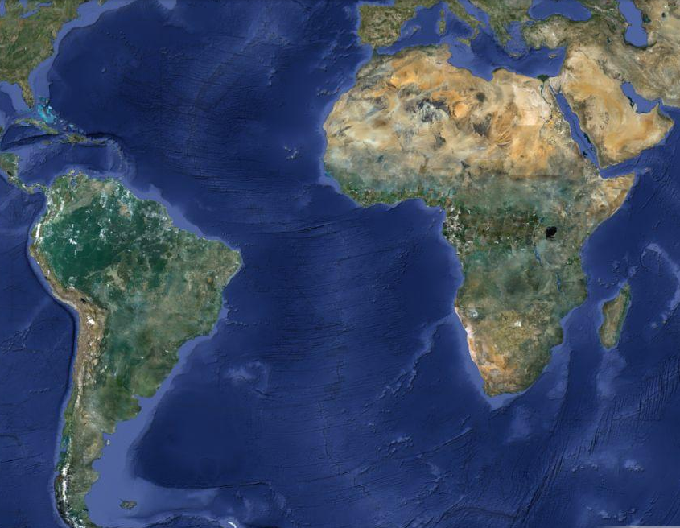
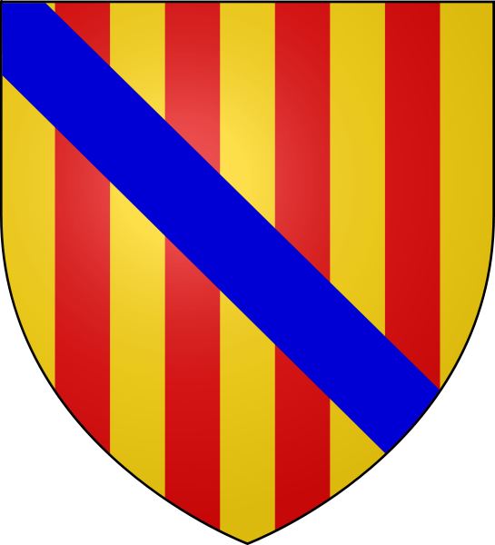

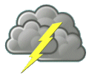

Demarkační linie
Kanárské ostrovy
Z V
Kapverdské ostrovy
Ilha de Vera Cruz
Porto Seguro
A t l a n t s k ý
o c e á n

Slide 4
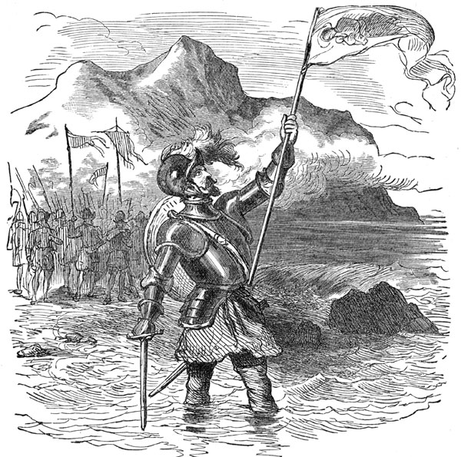
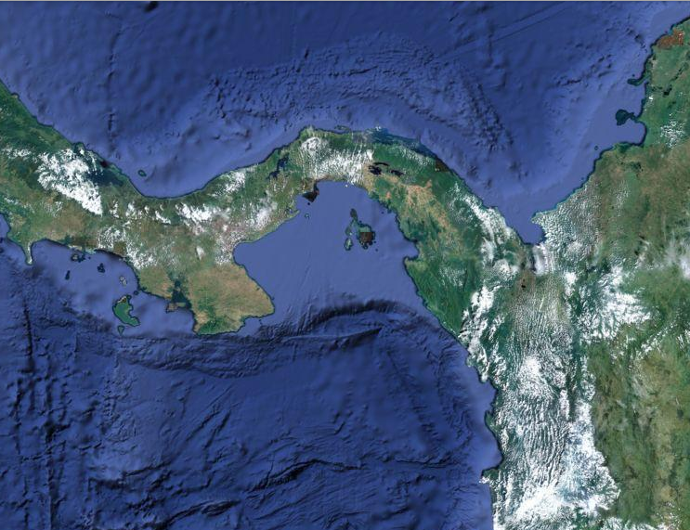
K A R I B S K É M O Ř E
PANAMA
ZÁLIV
SAN MIGUEL
Santa Maria de la Antiqua del Darien
T I C H Ý O C E Á N
Roku 1513 Španěl Vasco de Balboa překročil
Panamskou šíji a spatřil Tichý oceán.

Slide 5
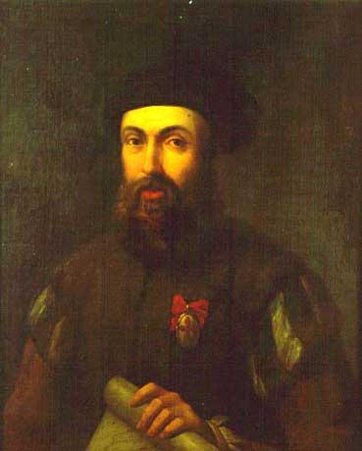
V letech 1519 - 1522 Fernando Magalhaes, Portugalec plavící se ve španělských službách, vyplul na cestu kolem světa s pěti loděmi. Do Tichého oceánu vpluly jen tři (jedna se vrátila, jedna rozbila). Při konfliktu s domorodci byl na Filipínách Magalhaes zavražděn. Zpět do Španělska doplula již jen jedna loď. Tím byl podán důkaz o kulatosti Země.
Celá výprava byla zaplacena z výnosu z prodeje přivezeného koření (to bylo naloženo na Molukách). Při plavbě byla ale porušena smlouva v Tordesillas, protože Filipíny patřily už Portugalsku.Magalhaes plavící se ve Španělských službách zde neměl právo přistát. Proto byla roku 1529 uzavřena nová dohoda v Zaragoze, která Španělsku přiřkla Filipíny a Portugalsku ponechala nejbohatší ostrovy nazývané ostrovy koření (Moluky).

Slide 6
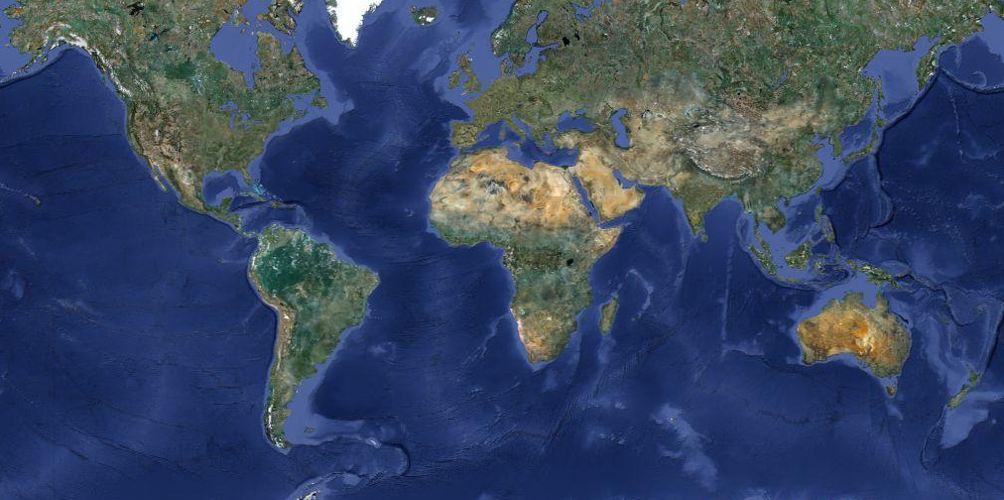

Cesta kolem světa 1519 – 1522
Fernao de Magalhaes
Atlantský oceán
Tichý
oceán
Filipíny
Indický
oceán

Slide 7
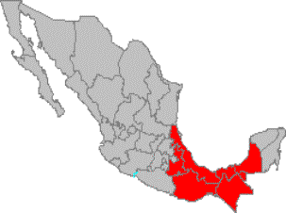
Aztékové
Mexiko
Podrobili si okolní kmeny a vyvrátili předcházející civilizaci
Rozvinuté zemědělství a architektura
Silný vliv kněžstva- náboženství středem života
Masové lidské oběti bohu slunce a války (váleční zajatci)

Slide 8
Španělští dobyvatelé v Americe
conquistadoři – kruté zacházení s domácím obyvatelstvem
Hernando Cortéz – 1519 – 1521 – vyvrácení aztécké říše (území Mexika). Dobyl Tenochtitlan, zajal Montezumu- „loutkový král“
Francisco Pizarro – 1532 - vyvrácení říše Inků (území Peru)

Slide 9
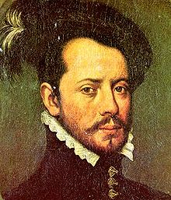
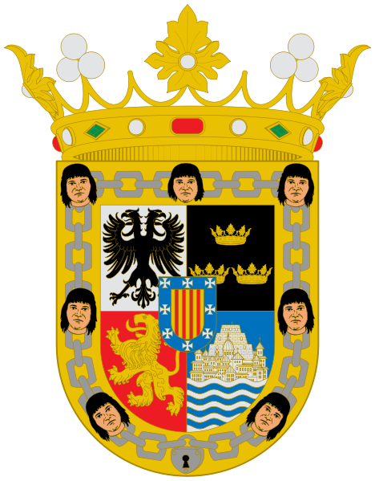
Kolonizace americké pevniny
Hernán Cortéz: conquistador,
dobyvatel říše Aztéků
C. nechal potopit svou flotilu, aby jeho společníci nemohli ustoupit

Slide 10
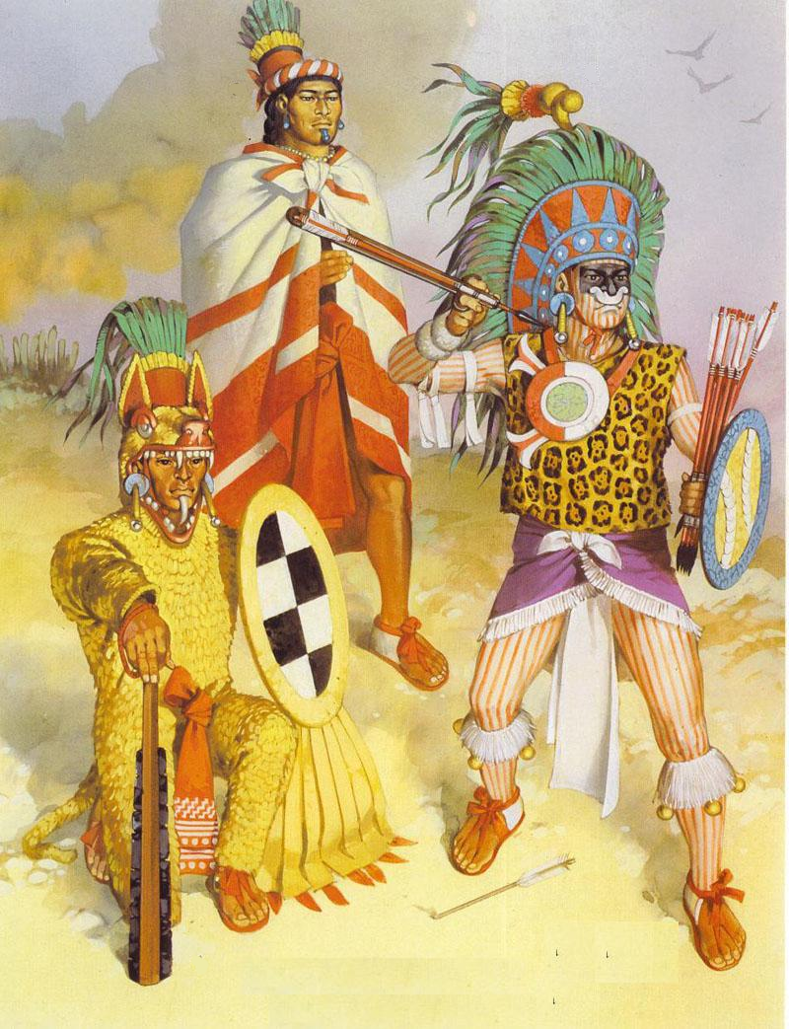
Aztécká říše byl významný státní útvar v předkolumbovské Americe, který se rozkládal na území Střední Ameriky, respektive Mexika. Během její vlády došlo ke stavbě značného množství měst, ve kterých se do dnešních dnů zachovalo velké množství památek (např. chrámy, pyramidy atd.), skrytých částečně v džungli.

Slide 11
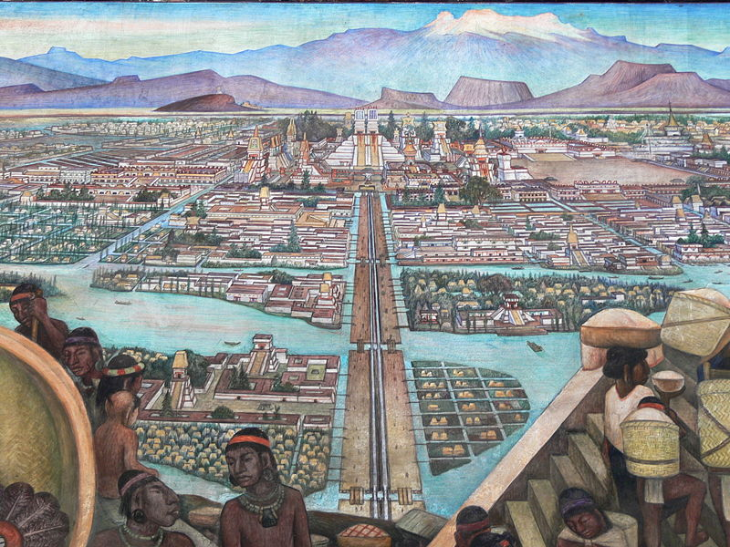
TENOCHTITLAN

Slide 12
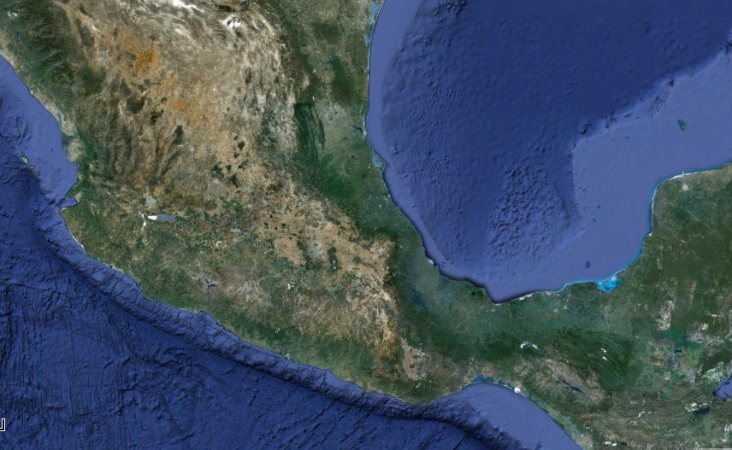
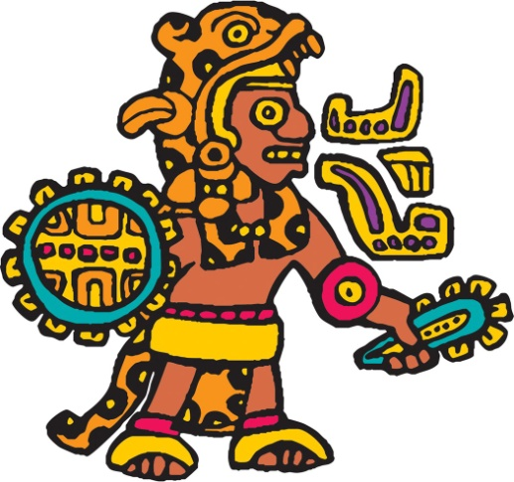
Aztécká říše kolem roku 1519
Jádro říše Aztéků
Podmaněná území
Spojenci Aztéků
Nepřátelé Aztéků
METZITLANOVÉ
CHICHIMEKOVÉ
Mexický záliv
Tenochtitlan
TLAXCALA
Veracruz
Hernán Cortéz
TEOTITLAN
YOPITZINCO
MIXTÉKOVÉ
ZAPOTEKOVÉ
Tichý oceán

Slide 13
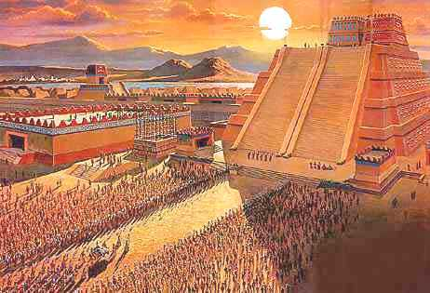
Pyramida
měsíčního boha

Slide 14
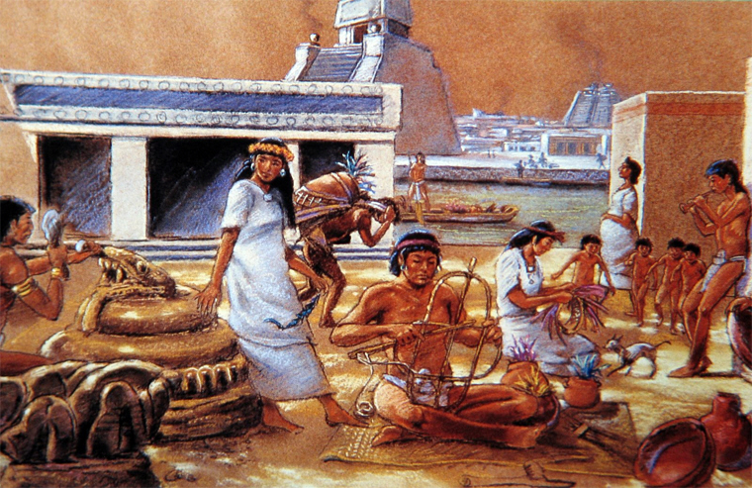
Aztécké tržiště

Slide 15
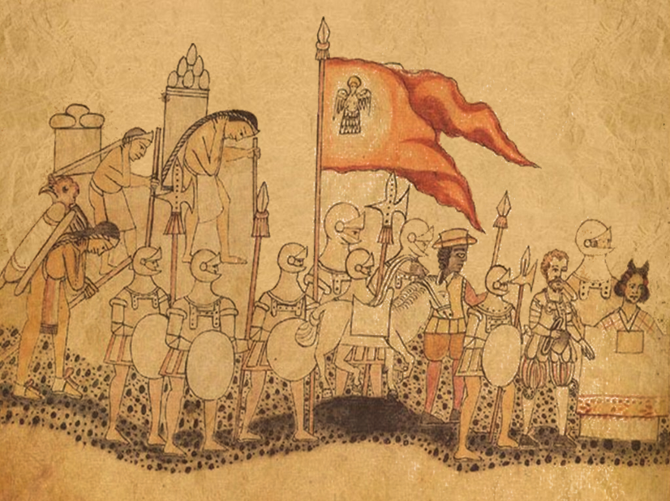
CODEX AZCATITLAN: Cortézova armáda s nosiči

Slide 16
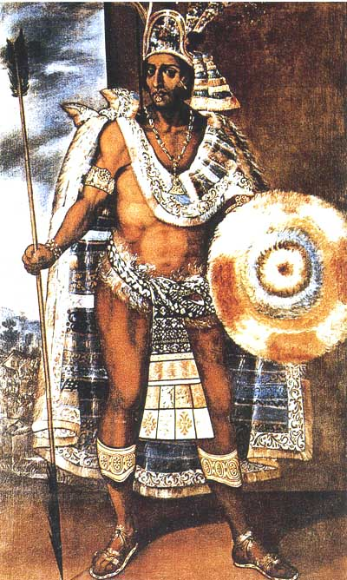

Od začátku 16. století, za vlády
Montezumy II., narůstaly problémy se správou země a vnitřní rozbroje, které říši oslabovaly. Tato situace napomohla Hernánu Cortézovi při dobytí aztécké říše v letech 1519 –1521. Poslední dva panovníci Cuitláhuac (1520) a Cuauhtémoc (1520–1521) marně usilovali o její obnovení a vyhnání španělských dobyvatelů.
Technologická převaha Španělů a strategická naivita Aztéků znamenaly dobytí říše jen s několika stovkami dobrodruhů během dvou let.
Najdi v literatuře informace o dobytí Aztécké říše a vytvoř krátký referát.

Slide 17
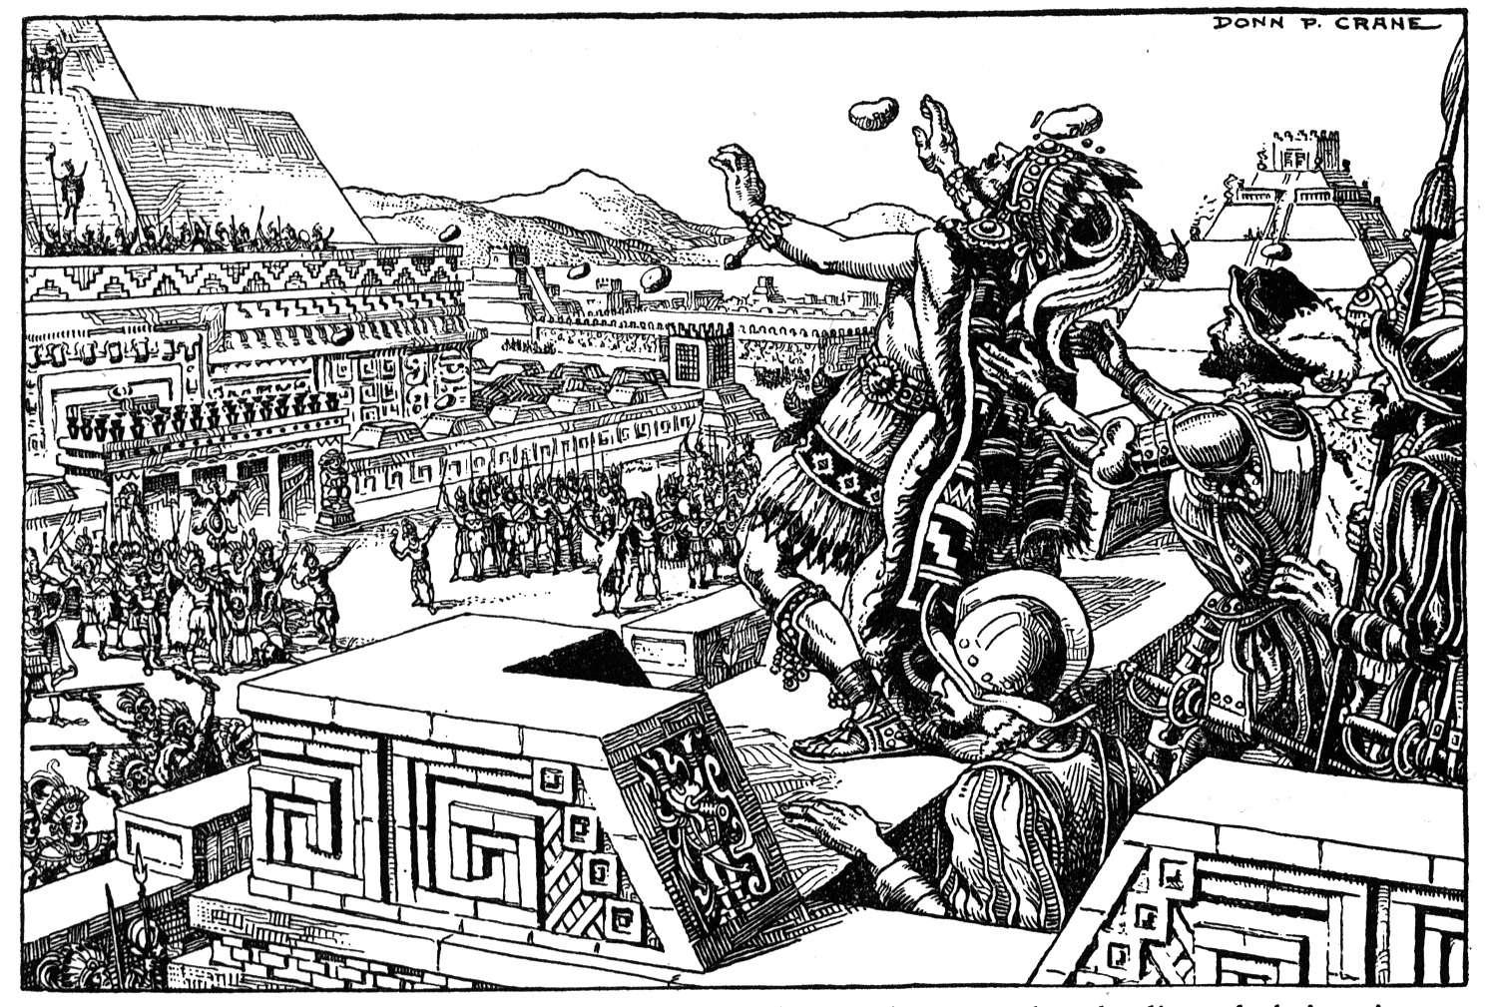
Smrt Montezumy

Slide 18
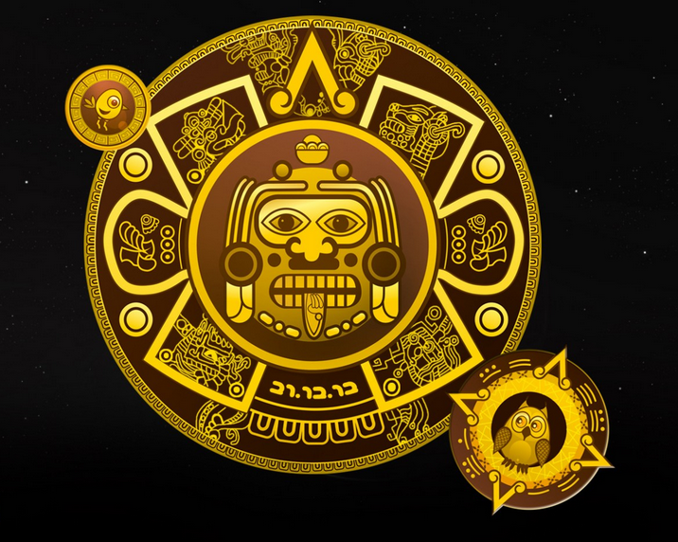
Mayská civilizace

Slide 19
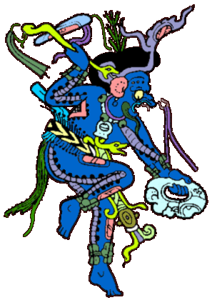
Netvořila jednotnou říši – nížinná království Tikal a Calacmul, kmenové konfederace, městské státy.
Nejvyšší civilizační úroveň v oblasti předkolumbovské Ameriky:
písmo, kalendář, vyspělá astronomie (Země je kulatá)
Kukulkan

Slide 20
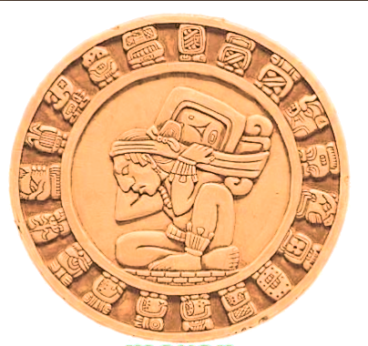
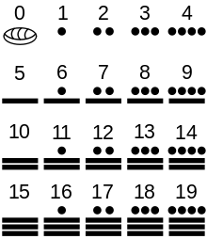
Mayské číslice
Mayský kalendář
Města s nádvořími na náboženské obřady, chrámy, paláci, či hřišti na míčové hry. Město se chápalo spíše jako kultové středisko než jako místo na bydlení. Mayské chrámy, stavěné jako mohutné stupňovité kamenné stavby, bývají pro svou podobnost s egyptskými pyramidami nazývány chrámové pyramidy. Na náboženské obřady se využívaly i jeskyně, sloužící jako poutní místa, ve kterých se měla uskutečňovat střetnutí s duchy. Lidské oběti nebyly zřídkavé

Slide 21
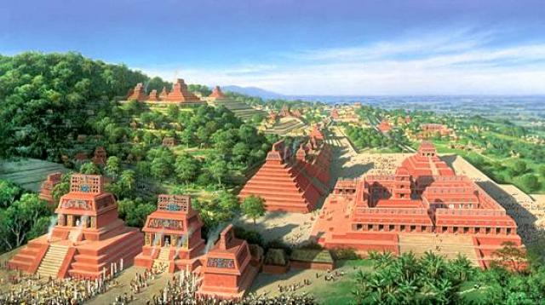
Mayské město

Slide 22
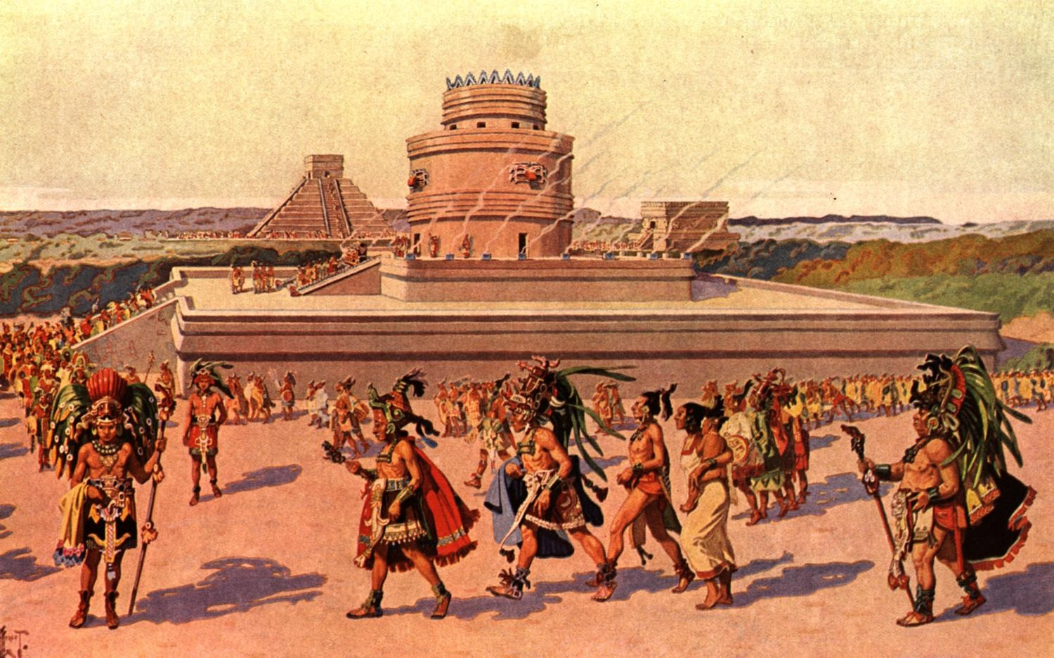

Slide 23
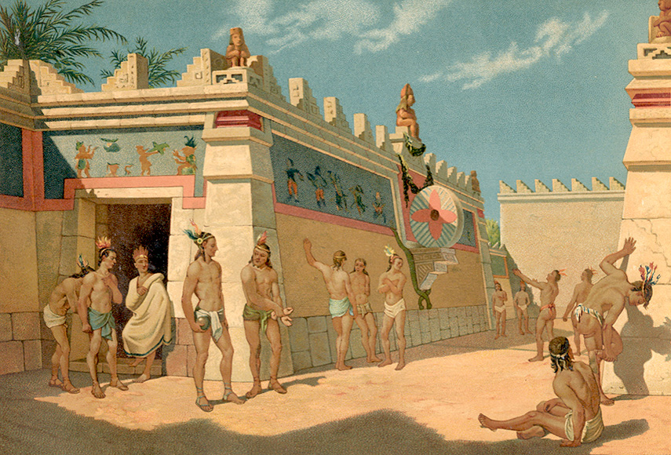
Mayské hřiště
na míčovou hru podobnou basketbalu

Slide 24
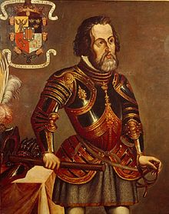
Hernan Cortes 1524 - 1526
V takové situaci přišli okolo roku 1520 první španělští dobyvatelé, kteří okolo roku 1550 dobyli většinu mayského území (Petén v jižním Mexiku až roku 1697).
Dobývání jim trvalo poměrně dlouho, protože zejména severní Mayové byli velmi vyspělí.

Slide 25
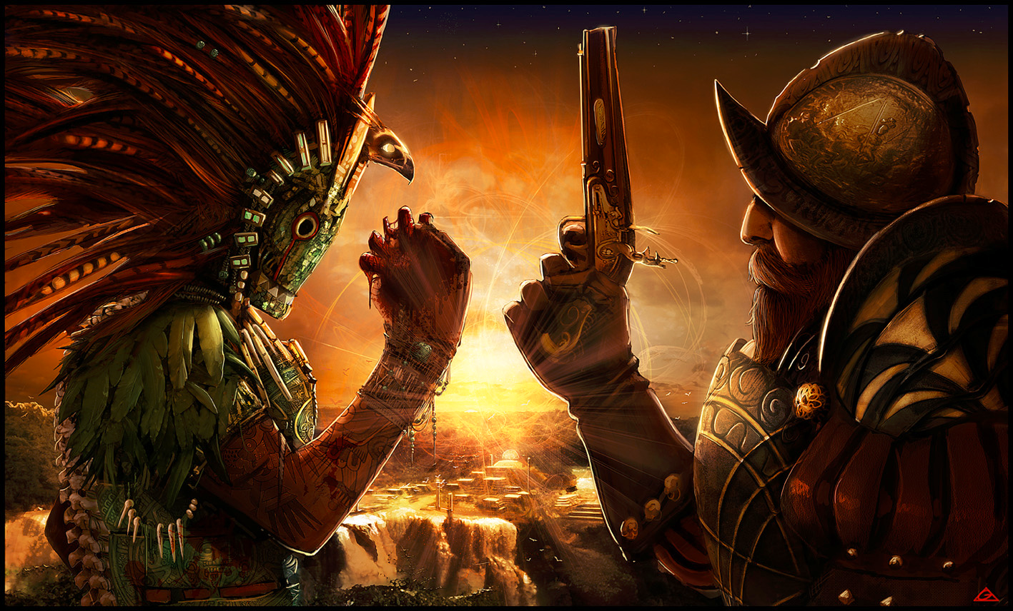

Slide 26
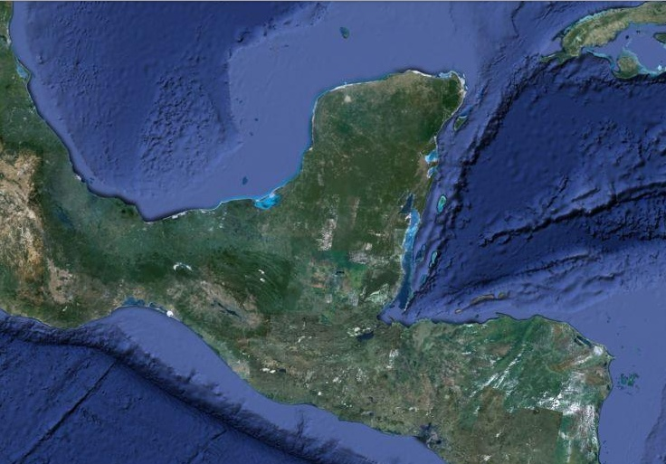
MAYSKÁ CIVILIZACE
M e x i c k ý z á l i v
Chichen Itza
Uxmal
Y U C A T Á N
Palenque
Laxacton
Tikal
H o n d u r a s k ý
Z á l i v
Hernán Cortéz
T i c h ý o c e á n

Slide 27
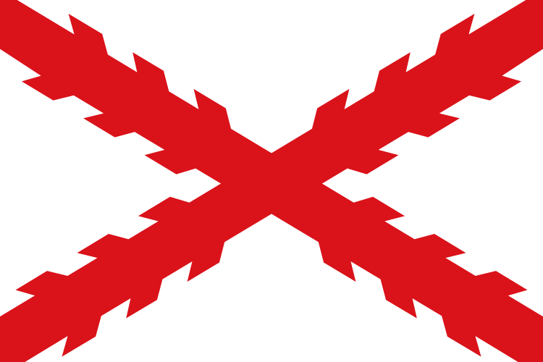
Na území bývalé Aztécké říše a Mayské civilizace vznikla kolonie Nové Španělsko

Slide 28
Říše Inků
V době kolem roku 1530 v říši Inků zrovna probíhala občanská válka o moc mezi bratry (vládcem se stal Atahualpa).
Hlavní město Cuzco
Západní andská část Jižní Ameriky (dnes část Ekvadoru, Bolívie, Argentiny, Chile a zjm. Peru
Španělští dobyvatelé (1531 – 35):
Francisco Pizarro
Diego de Almagro
dobyli říši

Slide 29
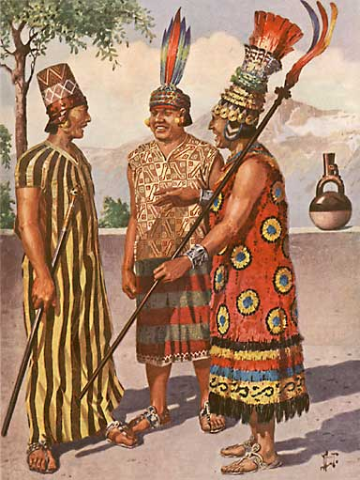
Říše Inků
Touha Španělů po zlatě stála i u počátku konce říše Inků v dnešním Peru
Vyspělá zemědělská civilizace:
Důmyslný systém zavlažování terasovitých polí
Brambory, tabák.
Inkové žili v rovnoprávném společenství.
Společně pracovali, luxus byl zakázán,
lenost a zahálka se přísně trestaly.
Stát garantoval občanům (i starým a
nemocným) oděv a stravu
zemi protínaly státní silnice, které
spojovaly významná centra říše.

Slide 30
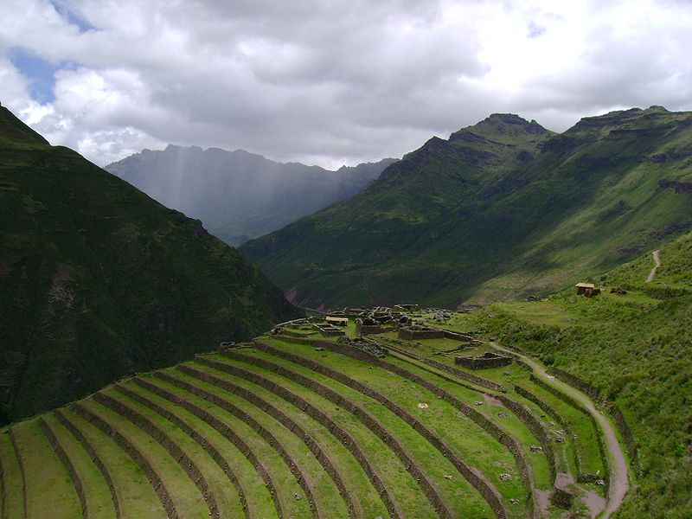

Slide 31
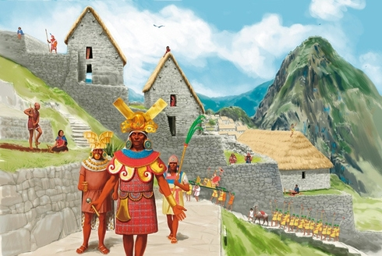
Machu Picchu

Slide 32
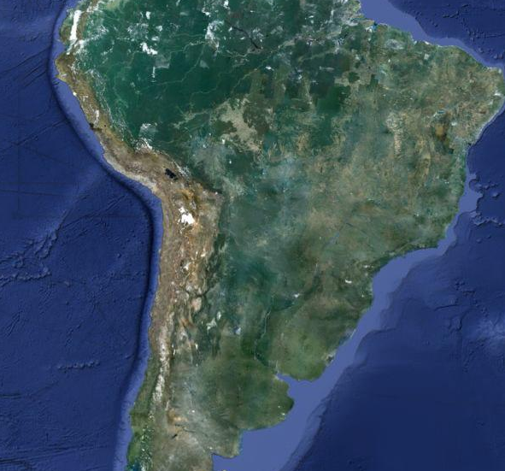
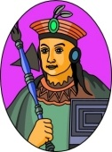
EQUADOR
rovník
B R A Z I L I E
Machu Picchu
CUZCO
Nazca
Tihuanaco
B O L Í V I E
T i c h ý
o c e á n
P E R U
A t l a n t s k ý
o c e á n
A R G E N T I N A
Říše Inků v 15. století

Slide 33
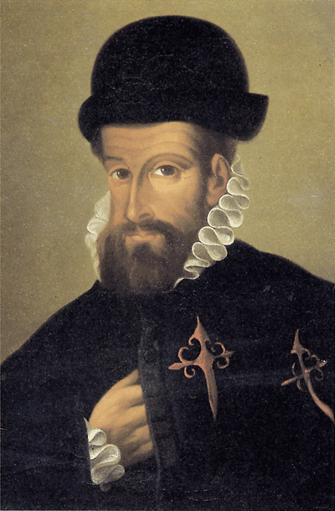
Po úspěšných výpravách z Panamy na pobřeží Peru, které přinesly velkou kořist , byl pověřen španělským králem dobýt Peru.
Francesco Pizzaro : conquistador
Dobyvatel říše Inků

Slide 34
15. listopadu 1532 došel s asi 200 vojáky k městu Cajamarca, vzdálenému vzdušnou čarou asi 1000 km od inckého hlavního města Cuzca. U Cajamarcy ho očekával incký panovník Atahualpa s asi 20-80 tisíci vojáky, ale po vyjednávání Inkové Cajamarcu vyklidili a Pizarro ji obsadil. Po dalším vyjednávání se Atahualpa s malým doprovodem vydal beze zbraně do města, kde ho Španělé přepadli a zajali. Pohled na koně a hřmot střelných zbraní domorodce tak vyděsil, že se nebránili. Atahualpa dal Pizarrovi obrovské výkupné (zlato a stříbro), přesto nebyl propuštěn a v Pizarrově nepřítomnosti odsouzen za údajné vzbouření a 29. srpna 1533 popraven.
15. listopadu 1533 dobyli Španělé bez boje hlavní město Cuzco, vyplundrovali a vypálili, Pizarro získal ke spolupráci incké náčelníky a dosadil na trůn Manco Capaca II.
Roku 1535 založil Pizarro blízko pobřeží Ciudad de las Reyes (Město králů), pozdější Limu. Manco Capac se proti němu vzbouřil a oblehl Cuzco, Španělé se sice ubránili, potlačení povstání však trvalo až do roku 1572.

Slide 35
EQUADOR
rovník
1532
Cajamarca
Pizzaro
Machu Picchu
CUZCO
1533
Nazca
Tihuanaco
T i c h ý
o c e á n
A t l a n t s k ý
o c e á n
Almagro
Valparaíso
1537

Slide 36
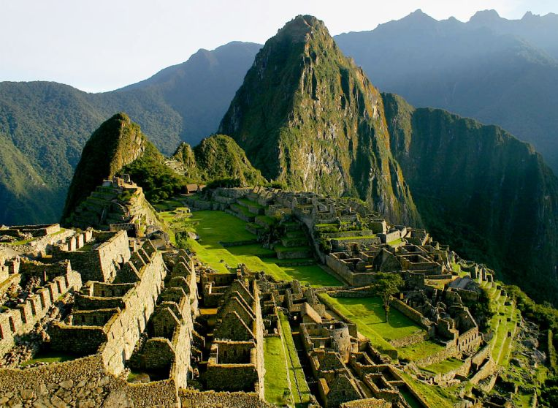
Machu Picchu

Slide 37
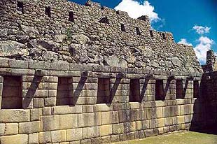

Slide 38
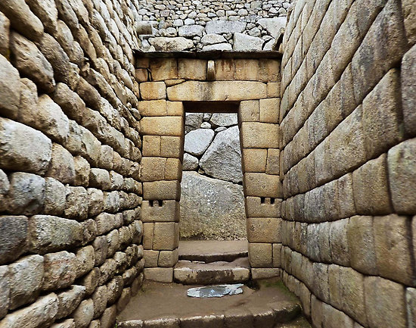

Slide 39
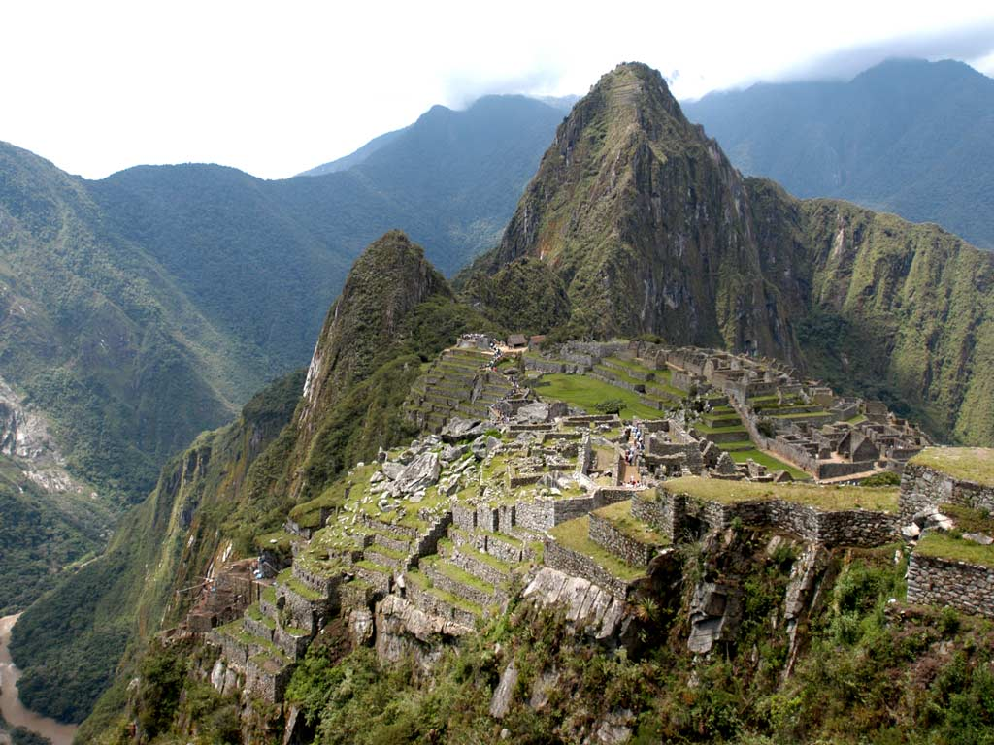
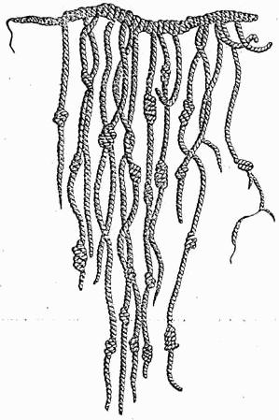
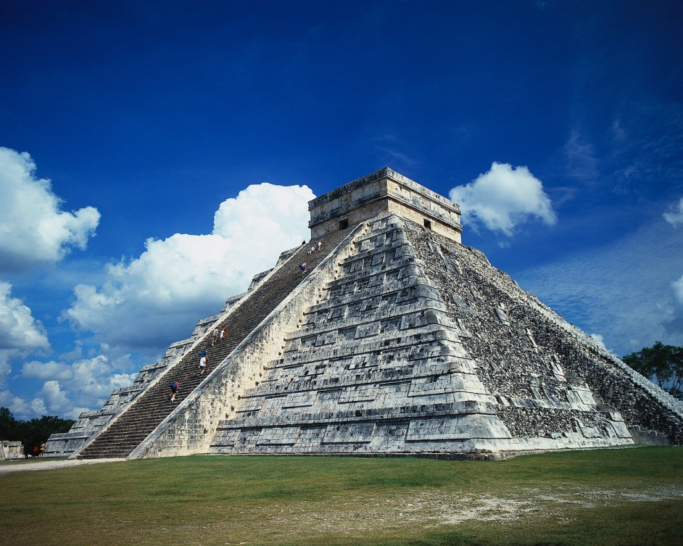
Přiřaď, ke které civilizaci patří obrázek
1.
2.
5.
3.
4.

Slide 40
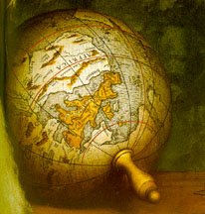
1494 – smlouva o rozdělení světa mezi Španělskem a Portugalskem
46. poledník rozdělil zemi jako jablko
Tak r. 1500 mělo Portugalsko nárok na Brazílii
= počátky kolonialismu
Ještě v 16. – 17. století se mezi koloniální mocnosti zařadily Anglie a Nizozemí

Slide 41
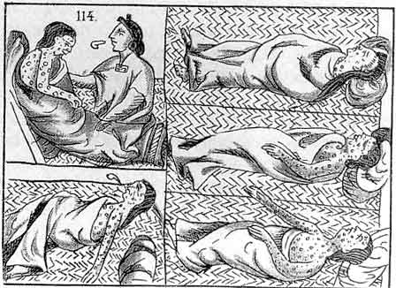
Výměna nemocí
Evropany zavlečené nemoci chřipka, neštovice a spalničky decimovaly indiánskou populaci
Po objevení Ameriky - v Evropě výskyt sifilis

Slide 42
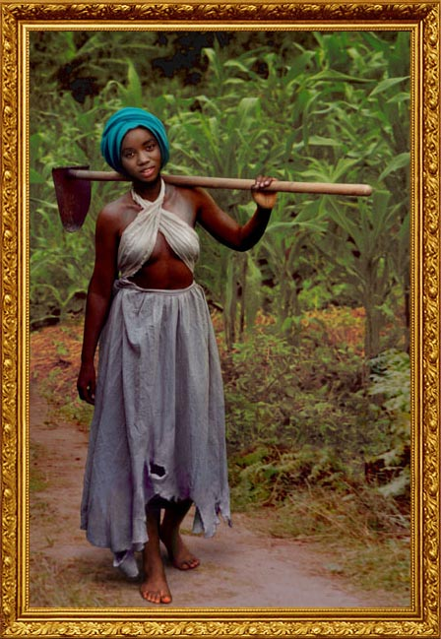
Důsledky zámořských objevů
Přesun obchodních středisek ze Středomoří (Benátky, Janov) na atlantické pobřeží (Lisabon, Sevilla, Antverpy,…)
Příliv drahých kovů do Evropy- klesla hodnota peněz- vzrostly ceny zboží, zjm. denní potřeby
Rozvoj otroctví- dovoz černých otroků z Afriky, měli nahradit Indiány, kteří byli neschopni těžké práce

